Slide 2
Starostové, starostenský bonus atd.
IPS 2024/2025

Slide 3
Co to je?
Srovnání počtu hlasů starosty v jeho prvních a druhých volbách
Vychází z konceptu Incumbency advantage
Výhoda obhájce/inkumbenční efekt
Pochází z prostředí amerických prezidentských voleb
Obhajující president má výhodu oproti svému vyzyvateli

Slide 4
V čem výhoda spočívá?
Obhájci (incumbents) mají prověřenou kvalitu a vyzyvatelé se často bojí zúčastnit voleb kvůli strachu z neúspěchu
Nikomu se nechce do voleb proti oblíbenému starostovi
Obhájci jsou pro voliče lépe rozpoznatelní
Nepřímý nákup hlasů tam, kde obhájci úřadují
Například prosazením něčeho oblbíeného před koncem volebního období
V případě menších obcích třeba vánoční posezení se seniory
Lepší přístup do médií
Obecní zpravodaj atd.
Výhoda pro stranu (drží si obhájce na jeho místě a podporují jej)

Slide 5
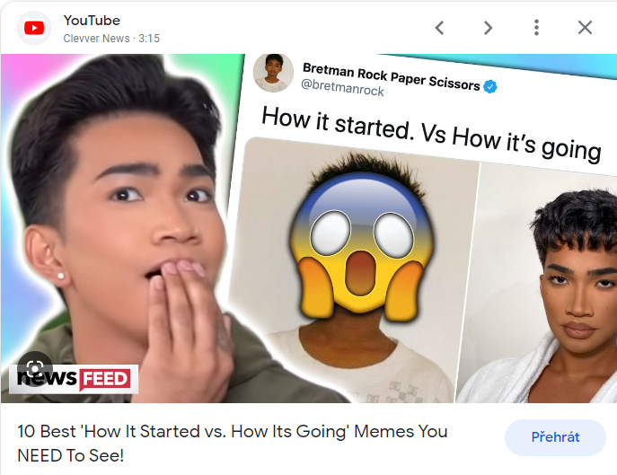
Cesta k výzkumu starostenského bonusu
Politický systém II.
Balíkův článek
Sběr dat v rámci okresu Písek
Využití zkušeností v rámci velkých měst v ČR
Starostenský bonus v rámci evropské perspektivy

Slide 6
„Navíc upozorněme na ne řídký jev, kdy je starostou nově zvolen kandidát s nižším počtem preferencí, aby v následujících volbách v této disciplíně zvítězil – zdá se tedy, že existuje něco jako „starostenský bonus“. Neplatí to bez výhrad, ale v řadě případů ano.“
https://acpo.fsv.cuni.cz/ACPOENG-20-version1-2010_02_03_format_a03.pdf

Slide 7
Starostenský bonus v okrese Šumperk

Slide 8
Starostenský bonus v okrese Písek
+ zábavná fakta

Slide 9
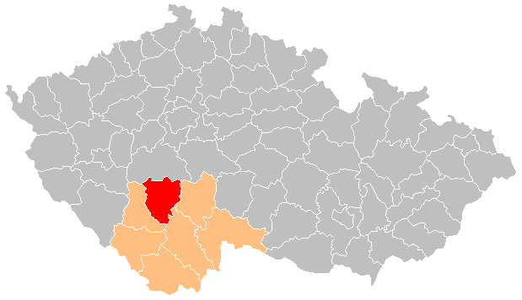
Okres Písek obecně
Tři větší města (Protivín – 5 000, Milevsko 10 000, Písek 30 000 obyvatel)
75 % obcí má méně než 500 obyvatel

Slide 11
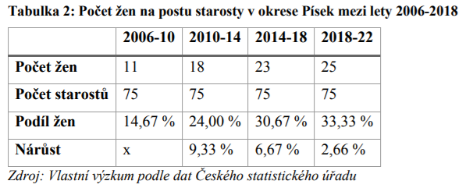
Počet žen mezi starosty

Slide 12
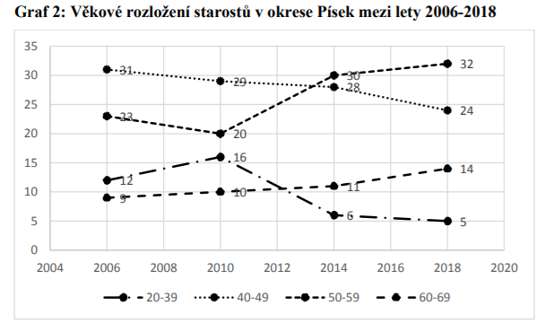
Věk starostů

Slide 13
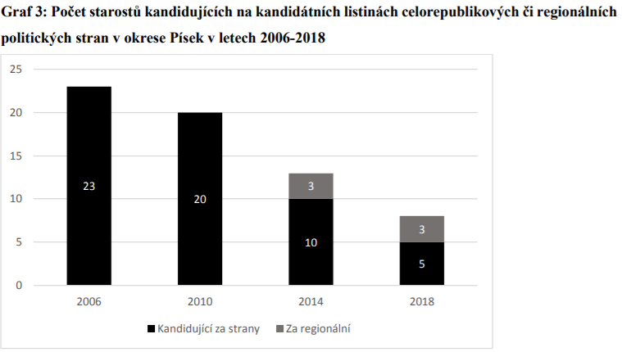
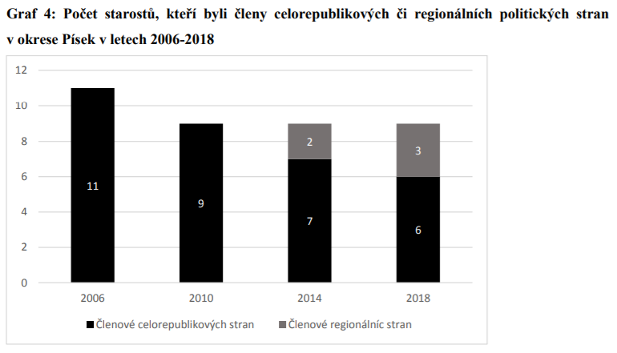
Členství ve stranách

Slide 14
Starostenský bonus samotný
Případy, kdy starosta získal vyšší počet hlasů ve svých druhých volbách výrazně převážily
Několik případů, kdy starosta získal v obou volbách stejný počet hlasů
Především v případě menších municipalit je potřeba zvážit vliv volební účasti

Slide 15
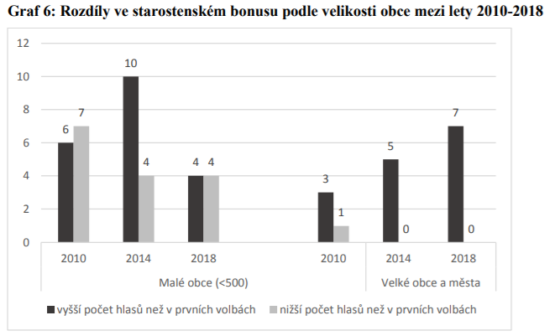
Vliv velikosti obce
Ve větších obcích a městech se starostenský bonus projevil výrazně častěji
Tím vznikla myšlenka, že by bylo lepší se na celý fenomén zaměřit právě u velkých měst

Slide 16
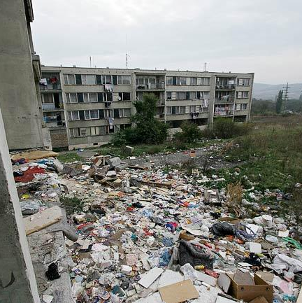
Starostenský bonus ve velkých městech ČR
+ zábavná fakta

Slide 17
Zkoumaný vzorek
Všechna města ČR (s výjimkou Prahy) nad 10 000 obyvatel
128 největších českých měst (problematická Olomouc – volební obvody)
Jména starostů z databáze Josefa Bernarda + vlastní výzkum
Data z volby.cz

Slide 18
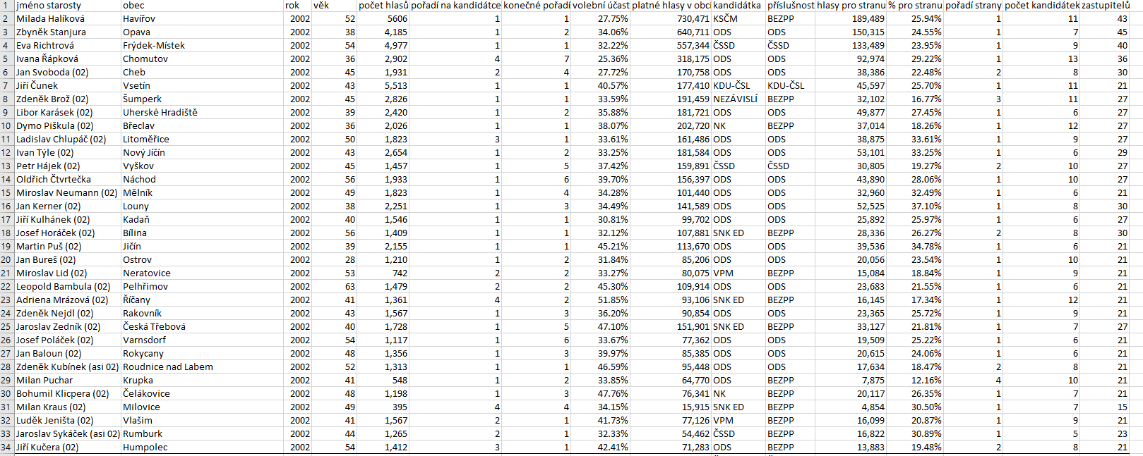

Slide 19
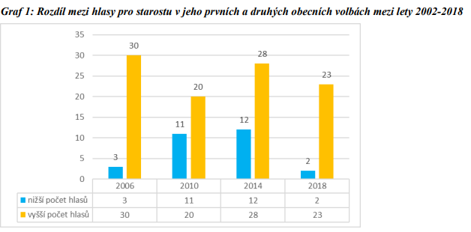
Starostenský bonus v obecních volbách
28/129 starostů si ve druhých volbách pohoršilo (asi 22 %)
2010 a 2014 = nástup nových stran (ANO, STAN)
oslabení pozice ČSSD a ODS

Slide 20
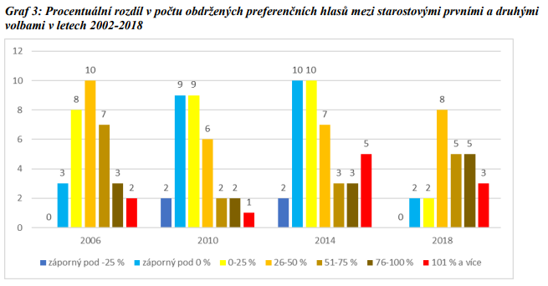
Procentuální zisky starostů
Propady nejsou tak vysoké, jako nárůsty
Hned 11 starostů zaznamenalo nárůst počtu hlasů o vice než 100 %
Nejvyšší nárůsty:
Josef Pátek, ODS (2014, Čelákovice): 154 %
Vít Rakušan, STAN (2014, Kolín): 157 %
Jan Birke, ČSSD (2010, Náchod): 269 %

Slide 21
Limity
Silně se projevuje nástup nových stran a hnutí
Jakmile se voleb v obci zúčastní byť jen jedna konkurenceschopná kandidátka navíc, výrazně to zamíchá výsledky
Koncept sleduje starostovu kandidátní listinu a ne politickou stranu
Juraj Thoma v roce 2010 opustil ODS a kandidoval za Občané pro Budějovice
Velký přesun starostů bez stranické příslušnosti k STAN
Nezachycuje konkurenceschopnost kandidátních listin
V jednom městě může soutěžit 5 silných kandidátek a v jiném 2

